Slide 1

Билетен център
Представено от
Георги Вълков и Стоян Чомпов
Курс: III
Група: 5б

Slide 2

Кратко въведение в приложението
Приложението има за цел да обработва заявки за нови събития
Спрвка за текущи събития
Нанасяне на промени врху текущи събития
Закупуване на билет, както и издаването на формуляр с информация относно: клиент, брой закупени билети, името на представлението, името на дистрибутора

Slide 3
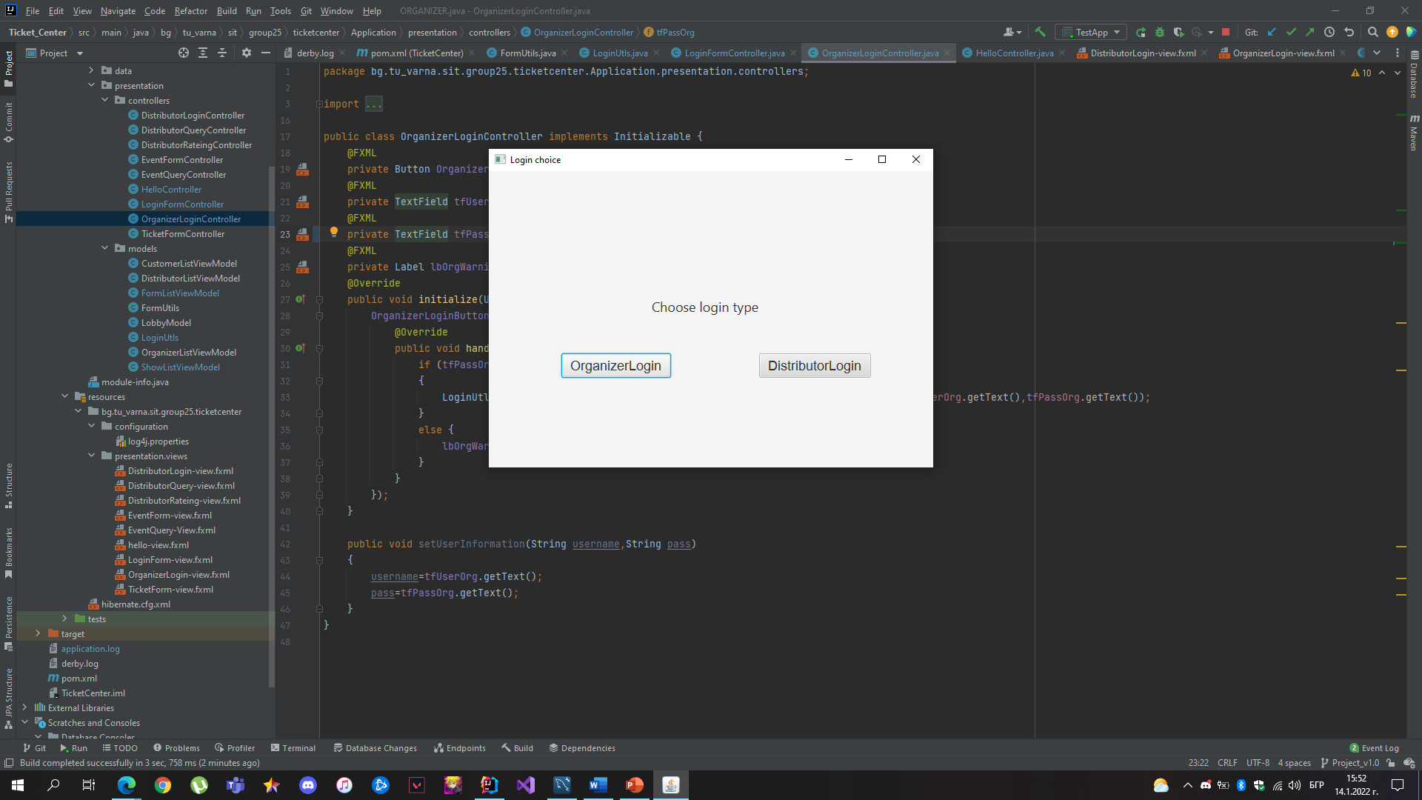
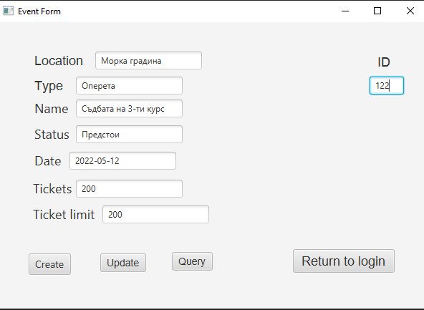
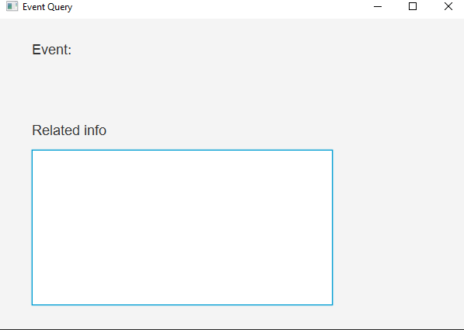
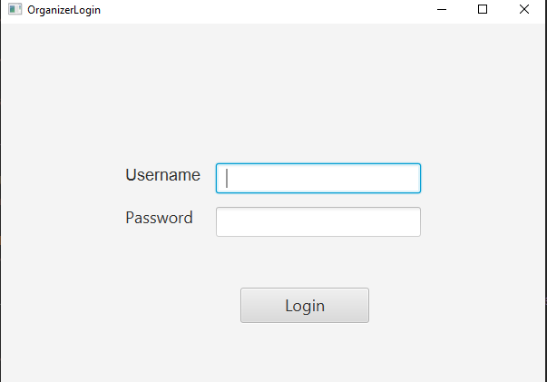
Възможности от организаторски профил
След вписване като организатор:
Въвеждане на ново събтие
Редактиране
И справка на вече съществуващите

Slide 4
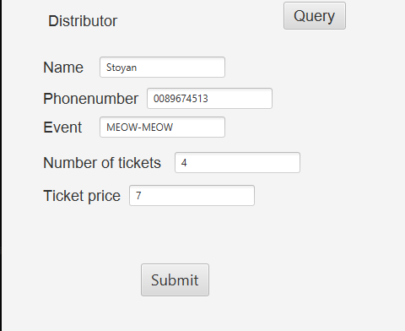
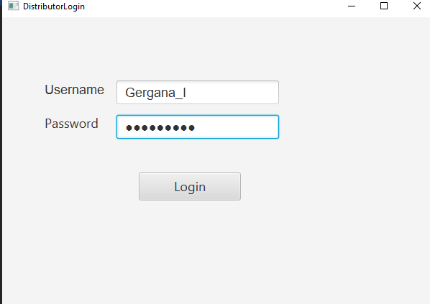
Възможности от организаторски профил
След вписване като дистрибутор:
Въвеждане на ново събтие
И справка на вече съществуващите
И въвеждане на оценка дадена ни от клиент

Slide 5
Край

